Slide 1
离散数学
Discrete Mathematics
刘宏月
18623717058
河南工业大学 信息科学与工程学院
Autumn 2020

Slide 2
第3讲 命题逻辑的推理理论
河南工业大学 信息学院

Slide 3
内容提纲
C
nents
1
3.1 推理的形式结构
2
3.2 自然推理系统P

Slide 4

教学目标
学会学习
基础知识
综合
能够
理解并记住
能够
自主学习
发现学习热点、难点
多种途径获取学习资源
推理
有效推理
推理的形式结构
判断有效推理的方法
常用基本蕴含式（推理定律）
推理系统
自然推理系统
推理证明方法
建立概念之间的联系
用命题逻辑推理理论解决较为复杂的推理问题
应用
关心
能够
人文维度
能够
判定有效推理，包括熟练运用推理定律、使用多种判定方法
运用多种证明方法解决实际推理问题
认识数学对计算机专业的意义
发展对学习本课程及专业其他课程的兴趣
能够
了解同学的学习情况
与同学交流学习内容并互相促进
第1讲 命题逻辑的基本概念

Slide 5
第3讲 命题逻辑的推理理论
01
3.1 推理的形式结构
推理与有效推理
有效推理的判定
常用基本蕴含式

Slide 6
3.1 推理的形式结构
一、推理与有效推理
1. 什么是推理
从前提出发推出结论的思维过程.
前提和结论都是命题（命题公式）
前提是已知的命题（命题公式）的集合
结论是运用推理规则由前提推出的命题（命题公式）
2. 什么是有效的推理
定义3.1 设A₁, A₂, …, A_{k}, B为命题公式. 若对于A₁, A₂, …, A_{k},和B中命题变项的任意赋值，A₁∧A₂∧…∧A_{k}为假，或当A₁∧A₂∧…∧A_{k}为真时B也为真，则称由前提A₁, A₂, …, A_{k}推出结论B的推理是有效的或正确的, 并称B是有效结论.
第3讲 命题逻辑的推理理论

Slide 7
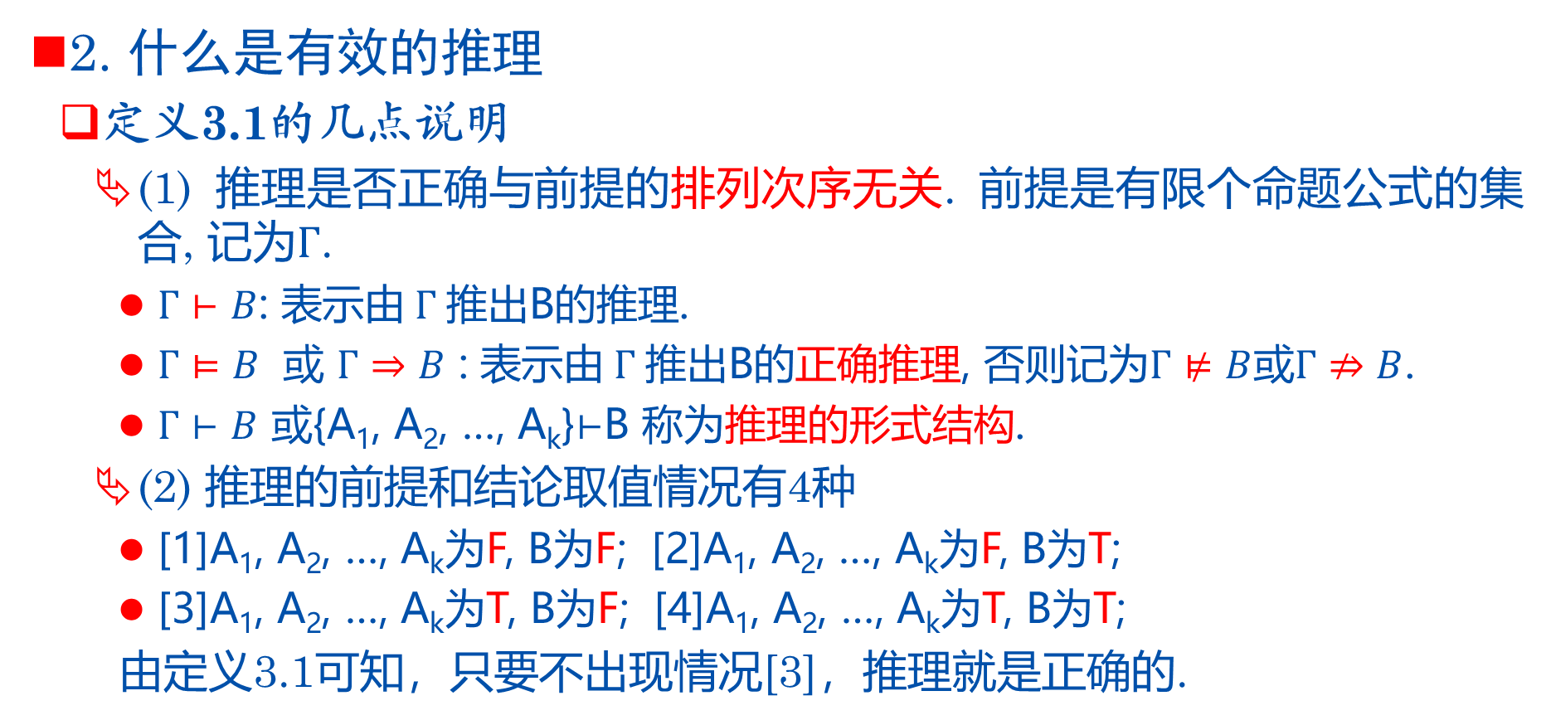
一、推理与有效推理
2. 什么是有效的推理
定义3.1的几点说明
(1) 推理是否正确与前提的排列次序无关. 前提是有限个命题公式的集合, 记为$Γ$.
$Γ⊢B$: 表示由$Γ$推出B的推理.
$Γ⊨B$ 或 $Γ⇒B$ : 表示由$Γ$推出B的正确推理, 否则记为$Γ⊭B$或$Γ⇏B$.
$Γ⊢B$ 或{A₁, A₂, …, A_{k}}$⊢$B 称为推理的形式结构.
(2) 推理的前提和结论取值情况有4种
[1]A₁, A₂, …, A_{k}为F, B为F; [2]A₁, A₂, …, A_{k}为F, B为T;
[3]A₁, A₂, …, A_{k}为T, B为F; [4]A₁, A₂, …, A_{k}为T, B为T;
由定义3.1可知，只要不出现情况[3]，推理就是正确的.
3.1 推理的形式结构

Slide 8
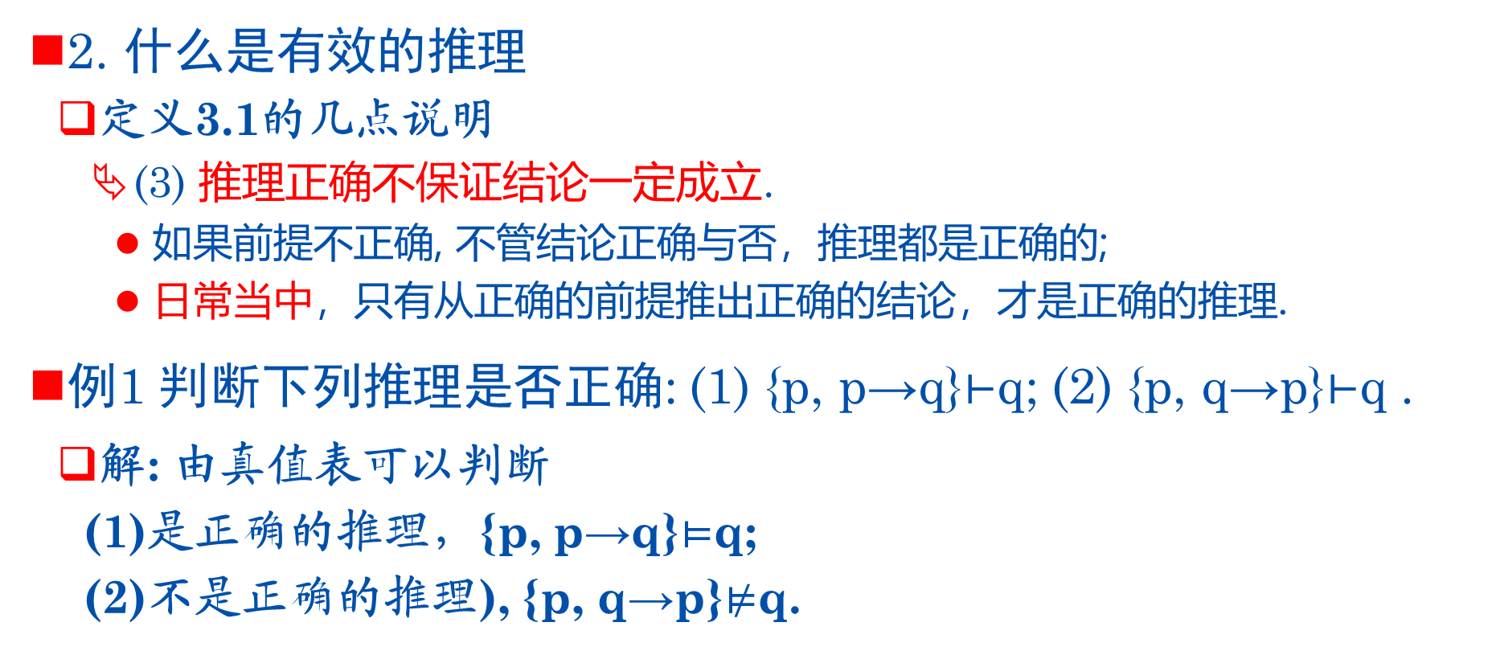
一、推理与有效推理
2. 什么是有效的推理
定义3.1的几点说明
(3) 推理正确不保证结论一定成立.
如果前提不正确, 不管结论正确与否，推理都是正确的;
日常当中，只有从正确的前提推出正确的结论，才是正确的推理.
例1 判断下列推理是否正确: (1) {p, p→q}$⊢$q; (2) {p, q→p}$⊢$q .
解: 由真值表可以判断
(1)是正确的推理，{p, p→q}$⊨$q;
(2)不是正确的推理), {p, q→p}$⊭$q.
3.1 推理的形式结构

Slide 9
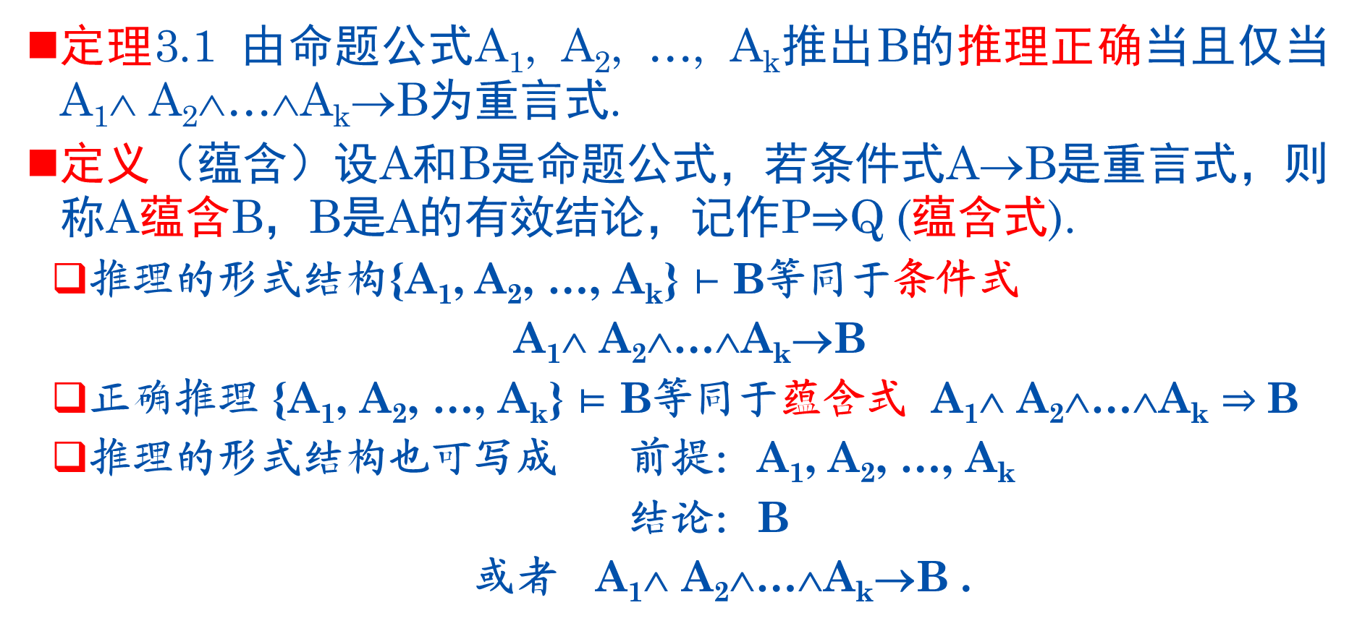
二、有效推理的判定
定理3.1 由命题公式A₁, A₂, …, A_{k}推出B的推理正确当且仅当A₁∧ A₂∧…∧A_{k}→B为重言式.
定义（蕴含）设A和B是命题公式，若条件式A→B是重言式，则称A蕴含B，B是A的有效结论，记作P$⇒$Q (蕴含式).
推理的形式结构{A₁, A₂, …, A_{k}} $⊢$ B等同于条件式
A₁∧ A₂∧…∧A_{k}→B
正确推理 {A₁, A₂, …, A_{k}} $⊨$ B等同于蕴含式 A₁∧ A₂∧…∧A_{k} $⇒$B
推理的形式结构也可写成 前提：A₁, A₂, …, A_{k}
结论：B
或者 A₁∧ A₂∧…∧A_{k}→B .
3.1 推理的形式结构

Slide 10
二、有效推理的判定
判定 A₁∧ A₂∧…∧A_{k}→B 是否为重言式的方法
真值表法；等值演算法；主析取范式法
例2 判断下面推理是否正确.
(1) 若今天是1号，则明天是5号. 今天是1号. 所以, 明天是5号.
(2) 若今天是1号，则明天是5号. 明天是5号. 所以, 今天是1号.
解: 设 p：今天是1号，q：明天是5号.
(1) 推理的形式结构: (p→q) ∧ p → q
用等值演算法 (p→q) ∧ p → q
⇔ ¬((¬p∨q)∧p)∨q ⇔ ¬p∨¬q∨q ⇔ 1
由定理3.1可知推理正确.
3.1 推理的形式结构

Slide 11
二、有效推理的判定
例2 判断下面推理是否正确.
(1) 若今天是1号，则明天是5号. 今天是1号. 所以, 明天是5号.
(2) 若今天是1号，则明天是5号. 明天是5号. 所以, 今天是1号.
解: 设 p：今天是1号，q：明天是5号.
(2) 推理的形式结构: (p→q) ∧ q → p
用主析取范式法 (p→q) ∧q → p
⇔ (¬p∨q)∧q→p ⇔ q→p ⇔ ¬q∨p ⇔ ¬q∧T∨p∧T
⇔ (¬p∧¬q)∨(p∧¬q)∨(p∧¬q)∨(p∧q)
⇔ m₀∨m₂∨m₃
结果不含m₁, 故01是成假赋值，所以推理不正确.
3.1 推理的形式结构

Slide 12
三、常用的基本蕴含式
序号 | 蕴含式 | 名称
1 | A∧B ⇒ A | 化简律
2 | A∧B ⇒ B | 化简律
3 | A ⇒ A∨B | 附加律
4 | B ⇒ A∨B | 附加律
5 | ¬A ⇒ A→B
6 | B ⇒ A→B
7 | ¬(A→B) ⇒ A
8 | ¬(A→B)⇒¬B
9 | ¬B ∧ (A→B) ⇒ ¬A | 拒取式
10 | ¬A ∧ (A∨B) ⇒ B | 析取三段论
3.1 推理的形式结构

Slide 13
三、常用的基本蕴含式
序号 | 蕴含式 | 名称
11 | A ∧ (A→B) ⇒ B | 假言推理
12 | (A→B) ∧ (B→C) ⇒ A→C | 假言三段论
13 | (A↔B) ∧ (B↔C) ⇒ A↔C | 等价三段论
14 | (A→C) ∧ (B→C) ∧ (A∨B) ⇒ C | 二难推理
15 | (A→B) ∧ (C→D) ∧ (A∨C) ⇒ B∨D | 构造性二难推理
16 | (A→B) ∧ (¬A→B) ⇒ B | 构造性二难推理(特殊形式)
17 | (A→B) ∧ (C→D) ∧ (¬B∨¬D) ⇒ ¬A∨¬C | 破坏性二难推理
18 | A→B ⇒ (A∨C)→(B∨C)
19 | A→B ⇒ (A∧C)→(B∧C)
20 | (A→B)∧(C→D) ⇒ (A∧C)→(B∧D)
3.1 推理的形式结构

Slide 14
第1讲 命题逻辑的基本概念
02
3.2 自然推理系统P
形式系统
自然推理系统
自然推理系统的证明方法

Slide 15
3.2 自然推理系统P
一、形式系统
1. 什么是形式系统
定义3.2 一个形式系统I由下面四个部分组成
(1) 非空的字母表，记作 A(I).
(2) A(I) 中符号构造的合式公式集，记作 E(I).
(3) E(I) 中一些特殊的公式组成的公理集，记作 A_{X}(I).
(4) 推理规则集，记作 R(I).
将I记为4元组<A(I),E(I),AX(I),R(I)>, 其中<A(I), E(I)>是I的形式语言系统, <A_{X}(I), R(I)> 是I的形式演算系统.
第3讲 命题逻辑的推理理论

Slide 16
一、形式系统
2. 形式系统的分类
(1) 自然推理系统
从任意给定的前提出发，应用系统中的推理规则进行推理演算，最后得到有效结论(可能是重言式，也可能不是重言式).
自然推理系统的构成只有3个部分<A(I), E(I), R(I)>
(2) 公理推理系统
只能从若干条给定的公理出发，应用系统中推理规则进行推理演算，得到的结论是系统中的重言式（称为系统中的定理）.
3.2 自然推理系统P

Slide 17
二、自然推理系统P
定义3.3 自然推理系统P定义如下
1. 字母表
(1) 命题变项符号: p, q, r, …, p_{i}, q_{i}, r_{i}, …
(2) 联结词符号: ¬, ∧, ∨, →, ↔
(3) 括号与逗号: (, ), ,
2. 合式公式（同定义1.6）
3. 推理规则
(1) 前提引入规则(P规则)
(2) 结论引入规则(T规则)
(3) 置换规则
3.2 自然推理系统P

Slide 18
二、自然推理系统P
定义3.3 自然推理系统P定义如下
3. 推理规则
(4) 假言推理规则
(5) 附加规则
(6) 化简规则
A→B
A
∴ B
A
∴ A∨B
A∧B
∴ A
(7) 拒取式规则
(8) 假言三段论规则
(9) 析取三段论规则
A→B
¬B
∴ ¬A
A→B
B→C
∴ A→C
A∨B
¬B
∴ A
3.2 自然推理系统P

Slide 19
二、自然推理系统P
定义3.3 自然推理系统P定义如下
3. 推理规则
(10) 构造性二难推理规则
(11) 破坏性二难推理规则
A→B
C→D
A ∨ C
∴ B∨D
A→B
C→D
¬B∨¬D
∴ ¬A∨¬C
(12) 合取引入规则
A
B
∴ A∧C
3.2 自然推理系统P

Slide 20
三、在自然推理系统P中构造证明
定义3.3 设前提A₁, A₂,…, A_{k}, 结论B及公式序列C₁, C₂,…, C_{l}. 如果每一个C_{i}(1≤i≤l)是某个A_{j}, 或者可由序列中前面的公式应用推理规则得到, 并且C_{l} =B, 则称这个公式序列是由A₁, A₂,…, A_{k}推出B的证明.
1. 直接证明法
例3 构造下面推理的证明.
若明天是星期一或星期三，我明天就有课. 若我明天有课，今天必须备课. 我今天没有备课. 所以，明天不是星期一，也不是星期三.
解: (1) 设命题并符号化
设 p: 明天是星期一; q: 明天是星期三; r: 我明天有课; s: 我今天备课.
3.2 自然推理系统P

Slide 21
三、在自然推理系统P中构造证明
1. 直接证明法
例3 构造下面推理的证明.
若明天是星期一或星期三，我明天就有课. 若我明天有课，今天必须备课. 我今天没有备课. 所以，明天不是星期一，也不是星期三.
解: (2) 写出证明的形式结构
前提：(p∨q)→r, r→s, ¬s
结论：¬p∧¬q
(3) 证明
① r→s 前提引入
② ¬s 前提引入
③ ¬r ①②拒取式
④ (p∨q)→r 前提引入
⑤ ¬(p∨q) ③④拒取式
⑥ ¬p∧¬q ⑤置换
3.2 自然推理系统P

Slide 22
三、在自然推理系统P中构造证明
2. 附加前提证明法 (CP规则)
适用于结论为条件式的问题证明, 形如
前提：A₁, A₂, …, A_{k}
结论：C→B
等价地证明
前提：A₁, A₂, …, A_{k}, C
结论：B
理由：(A₁∧A₂∧…∧A_{k}) → (C→B)
⇔ ¬( A₁∧A₂∧…∧A_{k})∨(¬C∨B)⇔ ¬( A₁∧A₂∧…∧A_{k}∧C)∨B
⇔ (A₁∧A₂∧…∧A_{k}∧C)→B
3.2 自然推理系统P

Slide 23
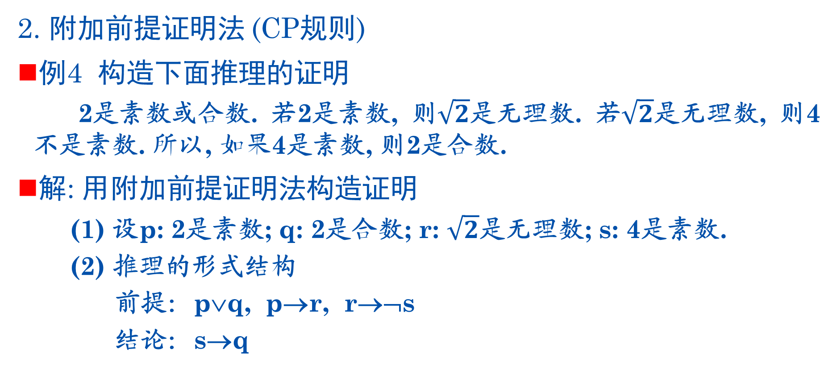
三、在自然推理系统P中构造证明
2. 附加前提证明法 (CP规则)
例4 构造下面推理的证明
2是素数或合数. 若2是素数, 则$\sqrt{2}$是无理数. 若$\sqrt{2}$是无理数, 则4不是素数. 所以, 如果4是素数, 则2是合数.
解: 用附加前提证明法构造证明
(1) 设p: 2是素数; q: 2是合数; r: $\sqrt{2}$是无理数; s: 4是素数.
(2) 推理的形式结构
前提：p∨q, p→r, r→¬s
结论：s→q
3.2 自然推理系统P

Slide 24
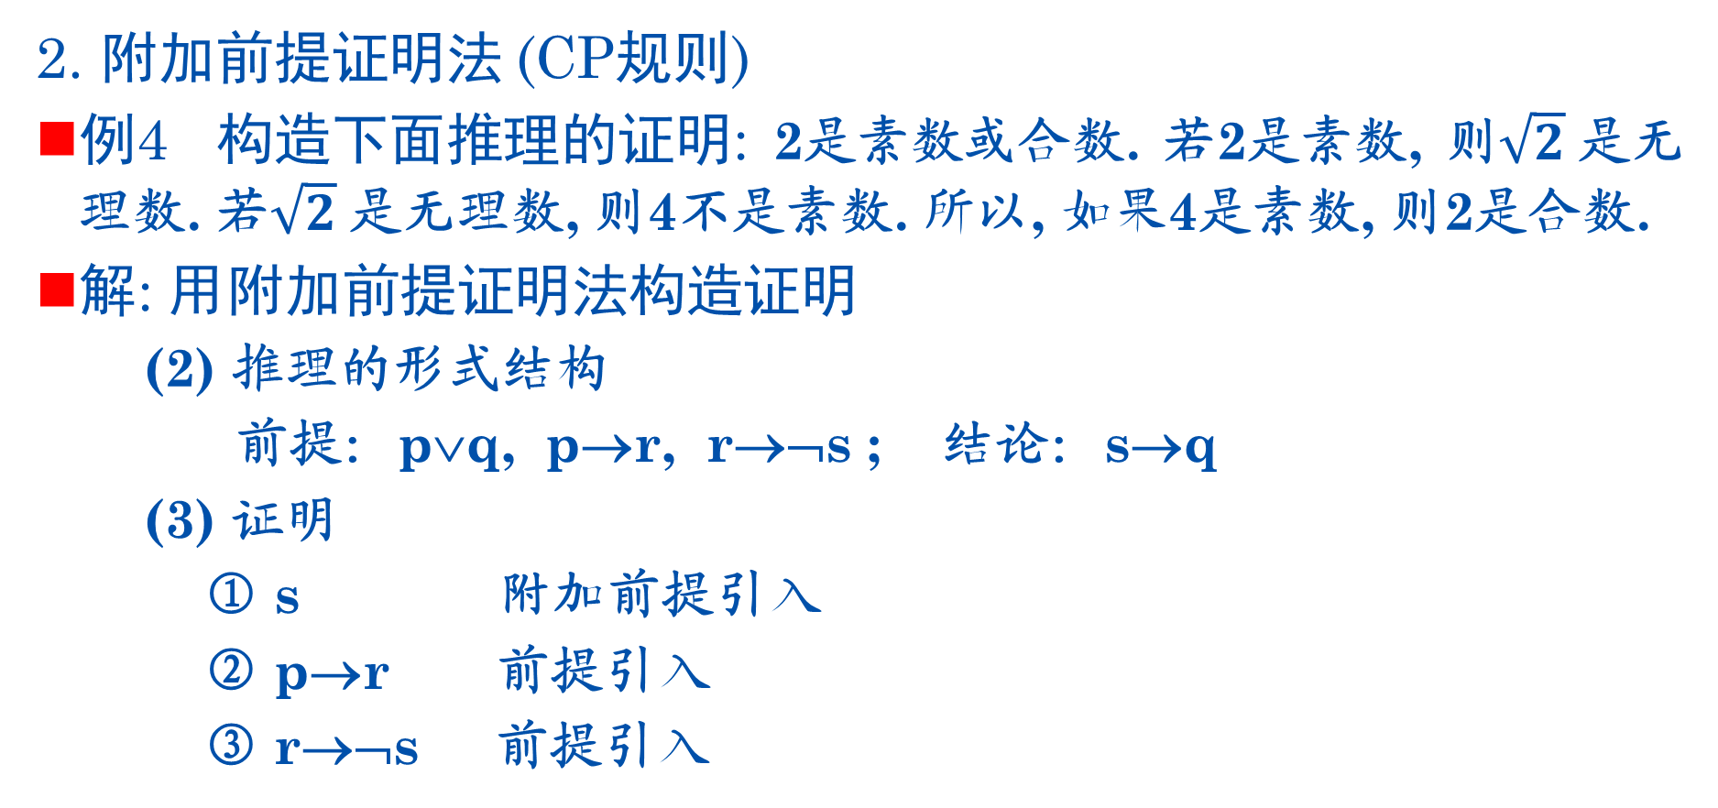
三、在自然推理系统P中构造证明
2. 附加前提证明法 (CP规则)
例4 构造下面推理的证明: 2是素数或合数. 若2是素数, 则$\sqrt{2}$是无理数. 若$\sqrt{2}$是无理数, 则4不是素数. 所以, 如果4是素数, 则2是合数.
解: 用附加前提证明法构造证明
(2) 推理的形式结构
前提：p∨q, p→r, r→¬s ; 结论：s→q
(3) 证明
① s 附加前提引入
② p→r 前提引入
③ r→¬s 前提引入
④ p→¬s ②③假言三段论
⑤ ¬p ①④拒取式
⑥ p∨q 前提引入
⑦ q ⑤⑥析取三段论
3.2 自然推理系统P

Slide 25
三、在自然推理系统P中构造证明
3. 归谬法 (反证法)
欲证
前提：A₁, A₂, … , A_{k}
结论：B
做法: 在前提中加入¬B，推出矛盾.
理由: A₁∧A₂∧…∧A_{k}→B
⇔ ¬(A₁∧A₂∧…∧A_{k})∨B
⇔ ¬(A₁∧A₂∧…∧A_{k}∧¬B)
⇔ ¬(A₁∧A₂∧…∧A_{k}∧¬B)∨0 ⇔ A₁∧A₂∧…∧A_{k}∧¬B→0
3.2 自然推理系统P

Slide 26
三、在自然推理系统P中构造证明
3. 归谬法 (反证法)
例4 前提：¬(p∧q)∨r, r→s, ¬s, p
结论：¬q
证明: 用归缪法
① q 结论否定引入
② r→s 前提引入
③ ¬s 前提引入
④ ¬r ②③拒取式
⑤ ¬(p∧q)∨r 前提引入
⑥ ¬(p∧q) ④⑤析取三段论
⑦ ¬p∨¬q ⑥置换
⑧ ¬p ①⑦析取三段论
⑨ p 前提引入
⑩¬p∧p ⑧⑨合取
3.2 自然推理系统P

Slide 27
第3讲学习总结
主要内容
推理的形式结构
判断推理是否正确的方法
真值表法
等值演算法
主析取范式法
推理定律
自然推理系统P
构造推理证明的方法
直接证明法
附加前提证明法（CP规则）
归谬法(反证法)
基本学习要求
理解并记住推理形式结构的两种形式
(1) (A₁∧A₂∧…∧A_{k})→B
(2) 前提：A₁, A₂, … , A_{k}
结论：B
熟练掌握判断推理是否正确的不同方法, 如真值表法、等值演算法、主析取范式法等.
牢记P系统中各条推理规则
熟练掌握构造证明的直接证明法、附加前提证明法和归谬法
会解决实际中的简单推理问题
第1讲 命题逻辑的基本概念

Slide 28
练习1：判断推理是否正确
1. 判断下面推理是否正确.
(1) 前提：¬p→q, ¬q; 结论：¬p
解: 推理的形式结构: (¬p→q)∧¬q → ¬p
方法一：等值演算法
(¬p→q)∧¬q→¬p
⇔ ¬((p∨q)∧¬q)∨¬p
⇔ (¬p∧¬q)∨q∨¬p
⇔ ((¬p∨q)∧(¬q∨q))∨¬p
⇔ ¬p∨q
易知10是成假赋值，不是重言式，所以推理不正确.
方法二：主析取范式法
(¬p→q)∧¬q→¬p
⇔¬((p∨q)∧¬q)∨¬p
⇔¬p∨q
⇔M₂ ⇔ m₀∨m₁∨m₃
未含m2, 不是重言式, 推理不正确.
第3讲 命题逻辑的推理理论

Slide 29
练习1：判断推理是否正确
1. 判断下面推理是否正确.
(1) 前提：¬p→q, ¬q; 结论：¬p
解: 推理的形式结构: (¬p→q)∧¬q → ¬p
方法三：真值表法
不是重言式, 推理不正确
p
q
¬p→q
0
1
1
1
(¬p→q)∧¬q
0
0
1
0
(¬p→q)∧¬q→¬p
0
0
1
0
1
1
1
0
0
1
1
1
第3讲 命题逻辑的推理理论

Slide 30
练习1：判断推理是否正确
1. 判断下面推理是否正确.
(2) 前提：q→r, p→¬r ; 结论：q→¬p
解: 推理的形式结构: (q→r)∧(p→¬r) → (q→¬p)
用等值演算法 (q→r)∧(p→¬r)→(q→¬p)
⇔ (¬q∨r)∧(¬p∨¬r)→(¬q∨¬p)
⇔ ¬((q∧¬r)∨(p∧r))→(¬q∨¬p)
⇔ ¬((q∨p)∧(q∨r)∧(¬r∨p)∧(¬r∨r))→(¬q∨¬p)
⇔ ((q∨p)∧(q∨r)∧(¬r∨p))∨(¬q∨¬p)
⇔ 1
推理正确.
第3讲 命题逻辑的推理理论

Slide 31
练习2：构造证明
2. 在系统P中构造下面推理的证明.
如果今天是周六，我们就到颐和园或圆明园玩. 如果颐和园游人太多，就不去颐和园. 今天是周六，并且颐和园游人太多. 所以, 我们去圆明园或动物园玩.
证明：
(1) 设p：今天是周六; q：到颐和园玩;
r：到圆明园玩; s：颐和园游人太多
t：到动物园玩
(2) 前提：p→(q∨r), s→¬q, p, s
结论：r∨t
第3讲 命题逻辑的推理理论

Slide 32
练习2：构造证明
2. 在系统P中构造下面推理的证明.
如果今天是周六，我们就到颐和园或圆明园玩. 如果颐和园游人太多，就不去颐和园. 今天是周六，并且颐和园游人太多. 所以, 我们去圆明园或动物园玩.
证明：(2) 前提：p→(q∨r), s→¬q, p, s; 结论：r∨t
(3) 证明：
① p→(q∨r) 前提引入
② p 前提引入
③ q∨r ①②假言推理
④ s→¬q 前提引入
⑤ s 前提引入
⑥ ¬q ④⑤假言推理
⑦ r ③⑥析取三段论
⑧ r∨t ⑦附加
第3讲 命题逻辑的推理理论

Slide 33
本讲结束
THANKS
河南工业大学 信息学院
PPT模板下载：www.1ppt.com/moban/ 行业PPT模板：www.1ppt.com/hangye/
节日PPT模板：www.1ppt.com/jieri/ PPT素材下载：www.1ppt.com/sucai/
PPT背景图片：www.1ppt.com/beijing/ PPT图表下载：www.1ppt.com/tubiao/
优秀PPT下载：www.1ppt.com/xiazai/ PPT教程： www.1ppt.com/powerpoint/
Word教程： www.1ppt.com/word/ Excel教程：www.1ppt.com/excel/
资料下载：www.1ppt.com/ziliao/ PPT课件下载：www.1ppt.com/kejian/
范文下载：www.1ppt.com/fanwen/ 试卷下载：www.1ppt.com/shiti/
教案下载：www.1ppt.com/jiaoan/
字体下载：www.1ppt.com/ziti/

